Slide 1
Desafíos de la EIA en Chile
Santiago, noviembre de 2012

Slide 2
MATERIAS A TRATAR
SEIA Chileno
  Funcionamiento
  Fortalezas y Desafíos
Algunos antecedentes Internacionales
  EIA ¿Técnico o Político?
  Calidad Medidas Mitigación/Reparación/Compensación
Desafíos de EIA en Chile
  Desafíos para el Servicio de Evaluación Ambiental
  Desafíos para los Inversionistas
  Desafíos para los Consultores
  Desafíos para las Comunidades
  Desafíos para las Autoridades Sectoriales
¿Cómo ha abordado alguno de los desafíos el SEA?
Posibles horizontes
Notes:
2

Slide 3
FUNCIONAMIENTO DEL SISTEMA DE EIA
¿Ingresar
voluntariamente
al SEIA?
¿Debe ingresar
al SEIA?
LISTADO TAXATIVO
Respuesta:
Art. 10 Ley 19.300
Art. 3º del RSEIA
No
Respuesta:
Art. 11 Ley 19.300
Título II del RSEIA
Riesgo para la Salud de la Población
Efectos adversos significativos sobre RRNN
Alteración significativa de los sistemas de vida y costumbres;
Susceptibilidad de afectación a áreas protegidas y de valor ambiental.
Alteración significativa del valor paisajístico o turístico
Alteración de sitios pertenecientes al patrimonio cultural.
No
Sí
Sí
¿Genera impactos significativos?
Procedimiento
sectorial vigente
No
Sí
DIA
EIA

Slide 4
OBJETIVO DEL SISTEMA DE EIA
Declaraciones de Impacto Ambiental
  Asegurar que no generan los efectos del Artículo 11 (No requiere EIA)
  Verificar que no exista incumplimiento legal.
Estudios de Impacto Ambiental
  Definir y cuantificar con metodologías estandarizadas los aspectos relevantes
    Ubicación de las obras, partes y acciones
    Ubicación y cantidad de recursos naturales renovables extraídos;
    Emisiones
    Cantidad y manejo de residuos, productos químicos y otras sustancias que puedan afectar el medio ambiente
    Otras característica que impactan los aspectos socio-ambientales
  Predicción del medio ambiente: Predecir y modelar con metodologías estandarizadas cómo se comporta el medio ambiente con el proyecto (modelos de dispersión atmosféricas, de ruido, de contaminación de napas subterráneas, etc.)
  Seguimiento apropiado: Asegurar que el medio ambiente se comportará como lo predicho.
  Mitigar, Compensar o Reparar: De manera adecuada
  Verificar que no exista incumplimiento legal
Discrecionalidad: - Presencia de impactos significativos → Efectos del Artículo 11
- El proyecto considera medidas de mitigación, compensación y reparación adecuadas para los impactos significativos
Notes:
4

Slide 5
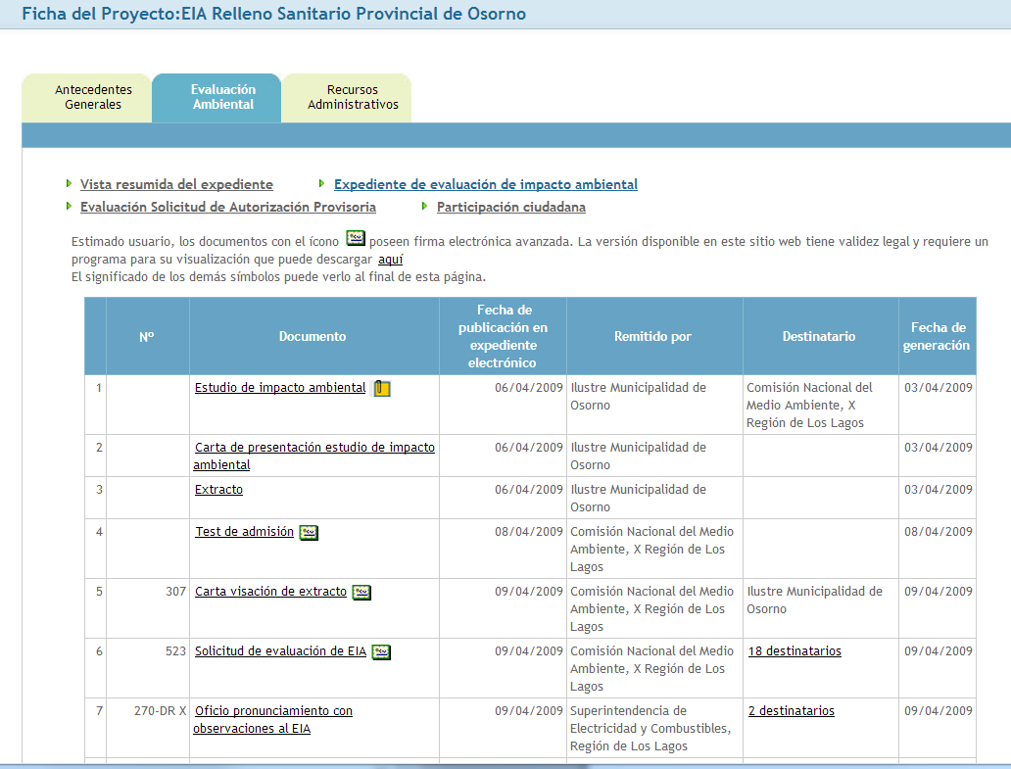
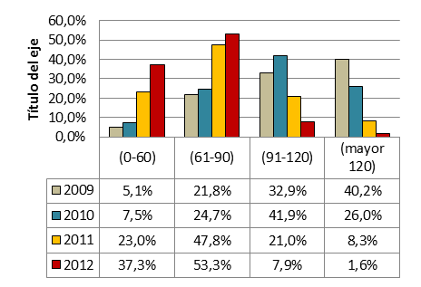
FORTALEZAS DEL SISTEMA DE EIA
Sistema Electrónico (www.sea.gob.cl)
  Procedimiento totalmente electrónico
  Coordina a distintos actores (Autoridades, Titulares, Consultores, Comunidad)
  Plazos acotados
  Sistema 100% transparente
DIAs
EIAs
Tramos | 2009 | 2010 | 2011 | 2012
[0-90] | 6,7% | 0,0% | 0,0% | 0,0%
[91-120] | 6,7% | 0,0% | 14,3% | 40,0%
[120-180] | 60,0% | 83,3% | 64,3% | 50,0%
más de 180 | 26,7% | 16,7% | 21,4% | 10,0%
Notes:
5

Slide 6
DESAFÍOS DEL SEA
Diagnóstico | Se requiere mayor nivel de Tecnificación en la Evaluación Ambiental Gran discrecionalidad en pronunciamientos Pronunciamientos fuera de competencias sectoriales Grupos de interés importantes mencionan frecuentemente que el SEIA genera trabas administrativas a la inversión del país y otros que el sistema no asegura la protección ambiental
Oportunidad | Aprovechar cambio institucional para profesionalizar la evaluación
Estrategia | Zanjar temas de discusión recurrente con servicios Sistematizar y acordar la información necesaria a evaluar Desarrollar Metodologías y Criterios Técnicos Mejorar formularios electrónicos de información a requerir Implementar modificaciones legales → Nuevo Reglamento
Objeto | Contar con un sistema de evaluación ambiental que asegure protección ambiental de manera eficiente y eficaz.

Slide 7
INFORMACIÓN INTERNACIONAL
¿Técnico o Político?
Encuesta Internacional sobre la Evaluación Ambiental
Encuesta realizada a miembros IAIA
325 encuestas respondidas de manera adecuada El grupo mayoritario tenía más de 15 años de experiencia (4 grupos: 0-5; 5-10;10;15;+15) 40% consultores 28% empleados estatales 20% académicos 6% ONGs 3% titulares 3% Sudamérica (97% Europa, Asia, África, Norte América y Australiza-Nueva Zelandia)
¿Cuál es la influencia de los distintos actores? Políticos tienen demasiada influencia: 88% de acuerdo Titulares tienen demasiada influencia: 82% de acuerdo Agencias de gobierno tienen demasiada influencia: 70% de acuerdo Comunidad tiene demasiada influencia: 56% de acuerdo Ciencia tiene demasiada influencia: 49% de acuerdo
Notes:
7

Slide 8
INFORMACIÓN INTERNACIONAL
¿Técnico o Político?
Encuesta Internacional sobre la Evaluación Ambiental
Encuesta realizada a miembros IAIA
¿Qué aspectos priman en la toma de decisión por sobre los aspectos científicos? Aspectos políticos: 72% de acuerdo Juicios de valor: 68% de acuerdo
¿Han mejorado las políticas y los aspectos científicos en la evaluación ambiental? Mejorado las políticas: 73% de acuerdo Mejorado los aspectos científicos: 72% de acuerdo
Requisitos para que un proceso de evaluación ambiental sea exitoso El análisis sea realizado por especialistas calificados: 100% de acuerdo Uso de conocimiento objetivo: 99% de acuerdo Información y datos verificables: 99% de acuerdo Reporte de los impactos significativos: 98% de acuerdo
Notes:
8

Slide 9
INFORMACIÓN INTERNACIONAL
¿Técnico o Político?
Encuesta Internacional sobre la Evaluación Ambiental
Encuesta realizada a miembros IAIA
Un proceso de evaluación ambiental exitoso debe generar Un reporte científico confiable de sus impactos: 99% de acuerdo Un reporte de las opiniones de la comunidad: 99% de acuerdo Identificación de las mejores prácticas alternativas: 95% de acuerdo
Un proceso de evaluación ambiental exitoso debe considerar Propuestas de soluciones creativas a los problemas: 99% de acuerdo Considerar intereses y valores públicos: 98% de acuerdo.
¿Qué es la ciencia de evaluación de impactos? Aplicación del método científico a la generación y análisis de información para su uso en la toma de decisión: >80%
¿Qué es el arte de evaluación de impactos? Es la evaluación que incluye aspectos no científicos tales como aspectos sociales, culturales y políticos.
Ciencia: Método científico para toma de decisión Arte: Evaluación que incluye aspectos no científicos Comité Técnico: SEREMI MA, DR SEA, DR OECA, Gob. Marítico y CMN → Acta Evaluación Comisión Calificadora: Intendente, SEREMIS Medio Ambiente, Salud, Economía, Energía, Obras Públicas, Agricultura, Vivienda y Urbanismo, Transportes y Telecomunicaciones, Minería, y Planificación, y el Director Regional del Servicio.
Notes:
9

Slide 10
INFORMACIÓN INTERNACIONAL
¿Calidad de EIAs?
Calidad de los EIAs en Finlandia
Característica de la Encuesta en Finlandia
143 preguntas Descripción de Proyecto Consideración de alternativas Línea Base Descripción de efectos significativos Descripción de medidas de mitigación Resumen Ejecutivo no técnico Calidad de la presentación
EIAs revisados: 15 EIAs de incineración de residuos Generación entre 15 y 150 MW Presentados entre 2001-2005 Alta resistencia por parte de ciudadanía y ONGs
Encuestados profesionales (11 autoridades y 17 consultores) 05 profesionales universitarios 19 profesionales con maestrías 04 profesionales con doctorado
Notes:
10

Slide 11
INFORMACIÓN INTERNACIONAL
¿Calidad de EIAs?
IMPORTANCIA
Lo más importante es la descripción de
  Proyecto
  Medio Ambiente
  Impactos Ambientales
  Alternativas
Notes:
11

Slide 12
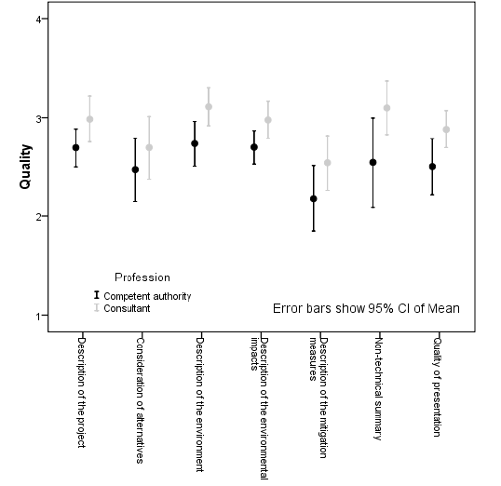
INFORMACIÓN INTERNACIONAL
¿Calidad de EIAs?
CALIDAD DE CAPÍTULOS
Las autoridades evalúan levemente peor los EIAs que los consultores
El peor aspecto son las medidas de mitigación
Notes:
12

Slide 13
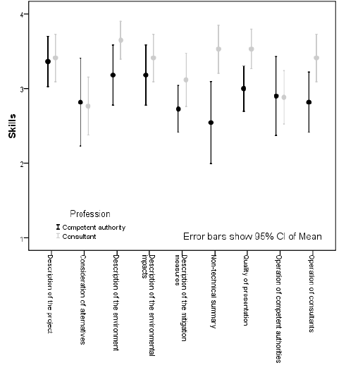
INFORMACIÓN INTERNACIONAL
¿Calidad de EIAs?
CAPACIDADES PROFESIONALES
Los consultores consideran que sus mayores falencias tienen relación con los aspectos principales de la EIA.
  Considerar alternativas
  Medidas de mitigación
Las autoridades siguen patrón similar excepto para… ¡Entender el resumen no técnico!, que presenta la mayor desviación
Notes:
13

Slide 14
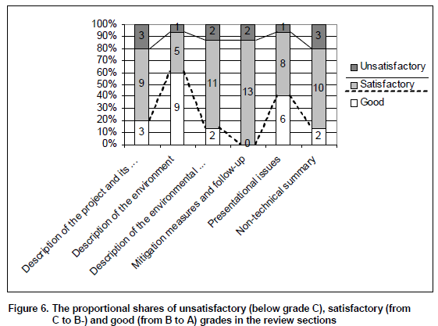

Slide 15
INFORMACIÓN INTERNACIONAL
Otra Información Relevante
a. Las evaluaciones mejoran cuando se mejoran las capacidades en los evaluadores (Mostert, 1995; Lawrence, 2003; Barker and Wood, 1999)
b. Se recomienda generar guías de evaluación por tipo de proyecto, pero se advierte que muchas veces las guías generadas no se utilizan (Waldeck et al, 2003; Ross et al, 2006)
c. EIAs de calidad son mucho más fáciles de evaluar que el resto (Ross et al 2006).
Notes:
15

Slide 16
DESAFÍOS DEL SEA
Tecnificación de la Evaluación
  Generar lineamientos claros de lo que se requiere para la evaluación
  Estandarizar, mejorar y clarificar competencias y pronunciamientos sectoriales dentro del SEIA
  Mejorar la calidad de la información entregada en los EIAs.
Mejorar los Procedimientos de Participación Ciudadana
  Definir roles en proceso de participación, metodologías
  Cumplir estándares internacionales
  Implementar consulta indígena de buena fe con miras a lograr consentimiento
Preocuparse de lo Relevante y Esencial
  Generación o no de Impactos Significativos
  Medidas de Mitigación, Reparación y Compensación Adecuadas

Slide 17
DESAFÍOS PARA LOS INVERSIONISTAS
Reconocer Impactos Significativos
  Trasparentar los impactos significativos de los proyectos y centrar en ellos el análisis, tomando medidas de mitigación adecuadas desde el diseño.
Relación temprana con las comunidades
  Desinformación genera temor
  Acercarse de manera previa genera clima de “buen vecino”
  Apoyar a comunidades. Si a las comunidades les va bien, al proyecto le irá bien
Tener equipos internos de calidad que revisen calidad de estudios de consultores e impongan a ellos los dos criterios indicados anteriormente

Slide 18
DESAFÍOS PARA LOS CONSULTORES
Mejorar procedimientos internos (Es usual encontrar desprolijidad en los EIAs)
  Citar información sin indicar la fuente
  Presentar información contradictoria en distintas secciones del EIAs.
  Utilización de ecuaciones de manera errada
  Presentar modelos y no entregar el análisis de los parámetros de entrada utilizados, ni mucho menos análisis de sensibilidad
  Mejorar procesos de levantamiento de información de línea base
    Más trabajo en terreno y entrega de dicha información de manera sistematizada
  Entre otros…
Asegurar que en sus EIAs se reconozcan los impactos significativos y se discuta sobre las medidas de mitigación, reparación o compensación

Slide 19
DESAFÍOS PARA LAS COMUNIDADES
Aprovechar las instancias de participación y consulta
  Genera mayor entendimiento y capacidad de gestión en las comunidades
  En el caso de inversionistas que tengan preocupación real por las comunidades, permite maximizar el aporte a la comunidad generando valor compartido.
Utilizar los mecanismos formales e institucionales
  Observaciones en Participación Ambiental Ciudadana
  Reclamaciones en caso que no hayan sido debidamente consideradas
  Tribunales de justicia

Slide 20
DESAFÍOS PARA LAS AUTORIDADES SECTORIALES
Centrar el análisis en el corazón del instrumento
  ¿Están los antecedentes necesarios para determinar cuáles serán los impactos significativos?
  Una vez determinados ¿están claramente identificadas las medidas de mitigación, compensación o reparación y el plan de seguimiento?
Respecto a cumplimiento normativo
  Se debe verificar que no exista incumplimiento, que estén dadas las condiciones para un cumplimiento futuro.
Aportar la información técnica de modo que la Comisión de Evaluación pueda
  Determinar si hay o no impactos significativos
  En caso de generarse han sido bien mitigados, reparados o compensados.

Slide 21
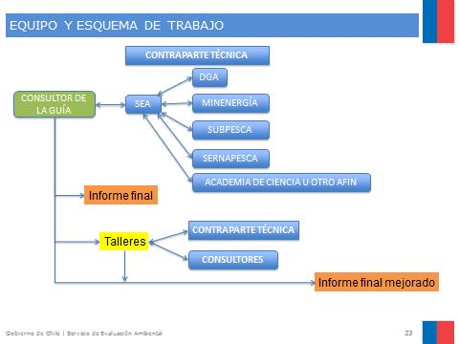
¿CÓMO HA ABORADO DESAFÍOS EL SEA?
Desarrollo de guías
  Se trabaja con los servicios con competencias en la materia a tratar
  Se contrata un equipo para que realice el insumo técnico para la elaboración de la guía.
  Se realiza revisión externa por parte de Academia de Ciencia u otro órgano afín a la materia

Slide 22
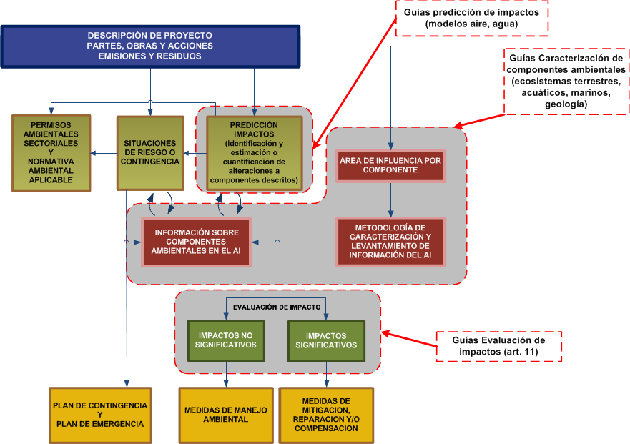
Desarrollo Minero de Petróleo y Gas
Generación Eléctrica:
Geotérmica, Biomasa y biogás, Eólica, Hidráulicas < 20 MW
Modelación atmosférica
Riesgo para la salud de la población
Guía de Permisos Ambientales Sectoriales (PAS)

Slide 23
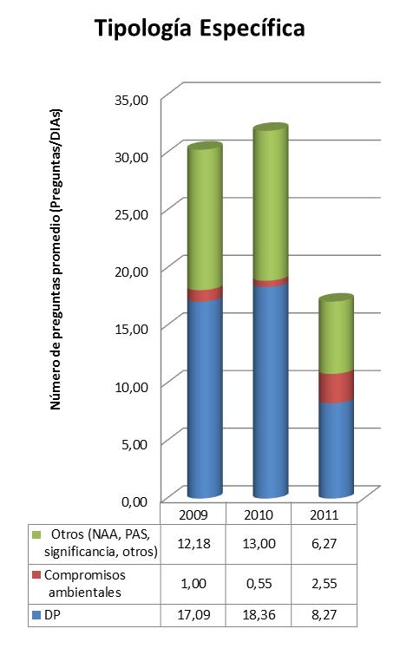
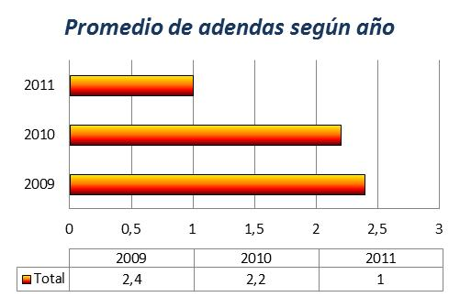
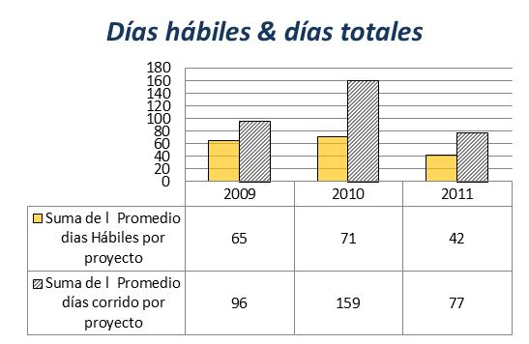
GUIA DESCRIPCIÓN PROYECTO

Slide 24
¿CÓMO HA ABORADO DESAFÍOS EL SEA?
Propuesta Reglamentaria
  Propuesta Reglamentaria con participación inédita en el país
  Mejora los criterios para determinar procedencia de EIA/DIA
  Sistematiza y ordena la forma de presentar la línea base (asociada a principales impactos)
Sector Social
Observaciones
Organismo con competencia ambiental
864
Empresariado
700
Consultor(a)
389
Ciudadanía
345
Academia
211
ONG
138
Total
2647
Artículo 3: Ingreso al SEIA
Artículo 2: Definiciones
Artículo 17: Contenido de los EIAs.
Artículo 5 al 9: Criterio de afectación significativa.
Artículo 19: Contenido mínimo de las DIAs.

Slide 25
POSIBLES HORIZONTES
IA (EIA, HIA, SIA)
Chile adopta modelo integrado (IA)
  EIA: 11 letras b) y d)
  HIA: 11 letra a)
  SIA: 11 letras c), d) y e)
  + Definición de medio ambiente amplia (incluye elementos socioculturales)
EIA
AMBIENTAL
Especial atención en los ecosistemas con valor ambiental
HIA
SALUD
Especial atención la salud de la población y distribución de impactos
SIA
SOCIAL
Especial atención en segmentos vulnerables
Según la literatura, el sistema integrado es el más eficaz y completo.
Administrativamente es menos burocrático
Es de esperar…
Al SEIA se le exigirá medidas de mitigación, reparación y/o compensación, respecto a estas tres metodologías.
No será posible dejar impactos sociales fuera del SEIA

Slide 26
POSIBLES HORIZONTES
Comunidades más empoderadas
  Realizarán cada vez análisis de mejor calidad
  Lo anterior les aumentará la credibilidad
  Exigirán sus derechos en tribunales de justicia
  Fruto de lo anterior aumentarán las discusiones relevantes para el país dentro del SEIA, lo que generará una gran demanda a que dichos aspectos se evalúen a través de EAE y que se generen otros instrumentos a nivel nacional.
    Beneficios hacia comunidades
    Carretera eléctrica
    Planificación Territorial y Calificación Industrial
    Convenio OIT 169

Slide 27
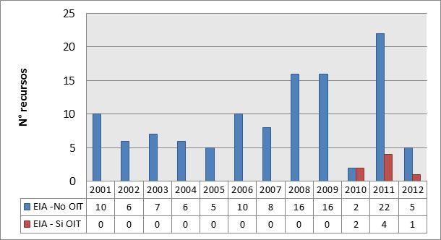
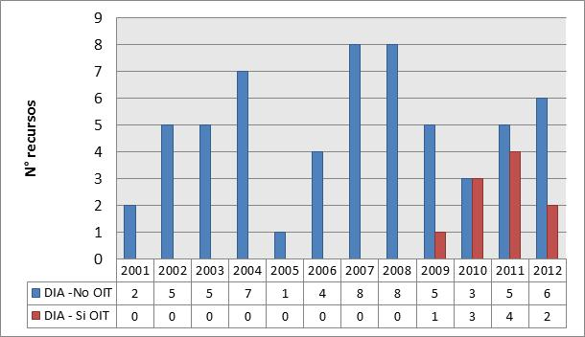
JUDICIALIZACIÓN
Nivel de judicialización
  Aumenta a partir 2008
  Convenio OIT a partir 2009
Notes:
27

Slide 28
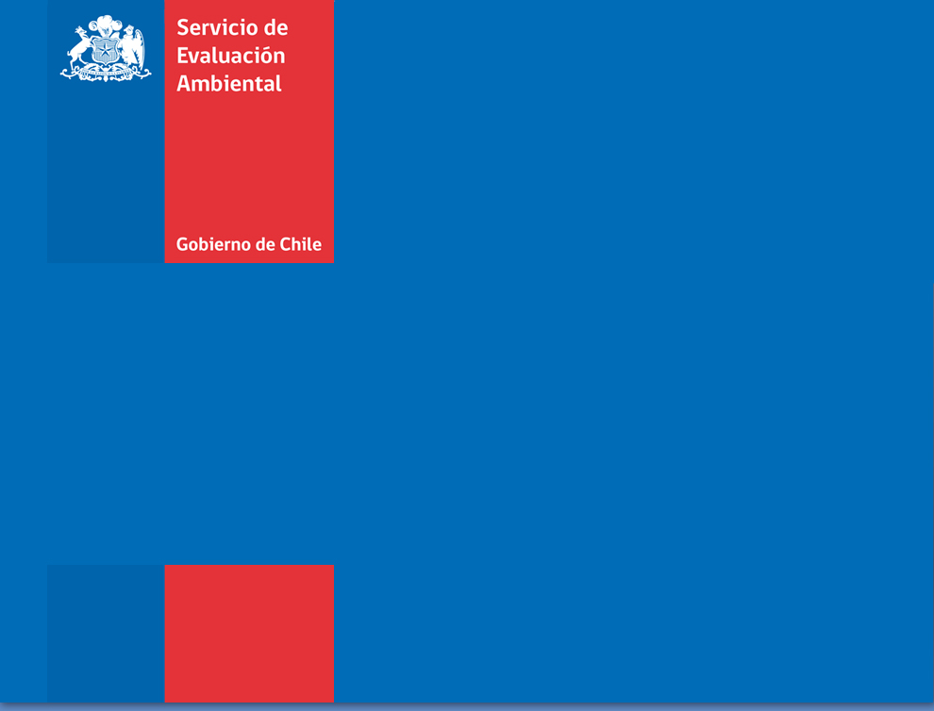
Gracias
Ignacio Toro Labbé
Director Ejecutivo
Servicio de Evaluación Ambiental

